Slide 1


Slide 2
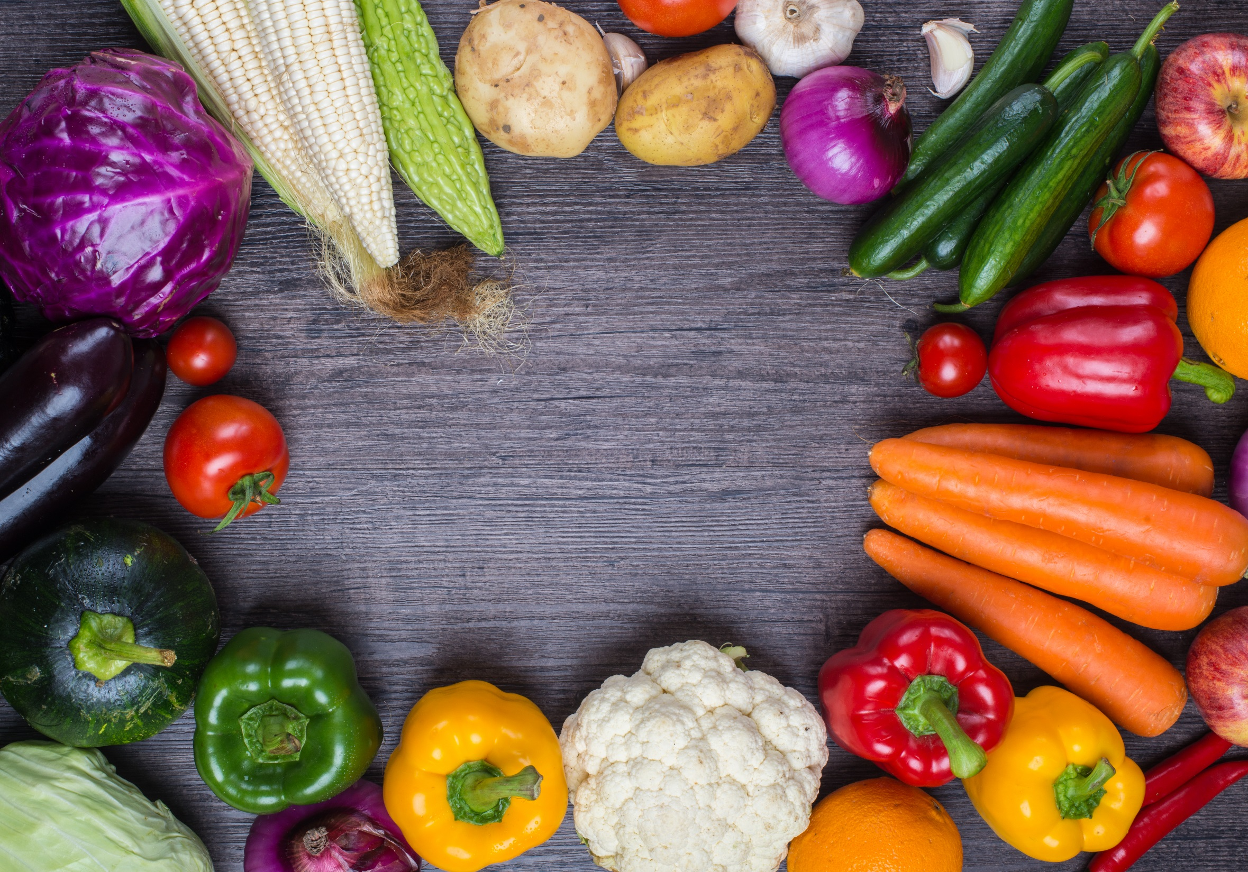
Сельское хозяйство.
Отрасли сельского хозяйства
Понятие о сельском хозяйстве. Сельское хозяйство, его назначение, связь с природными условиями. Отрасли сельского хозяйства. Структура растениеводства и животноводства

Slide 3
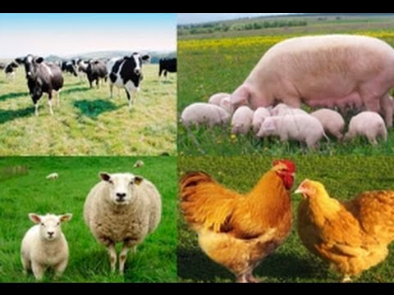
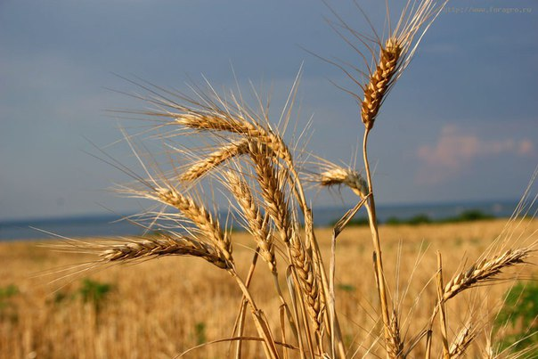
Сельское хозяйство-
отрасль хозяйства по выращиванию культурных растений и разведению животных
ЖИВОТНОВОДСТВО | РАСТЕНИЕВОДСТВО

Slide 4
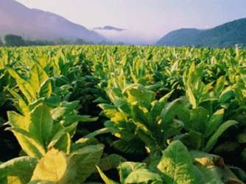
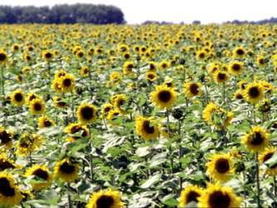
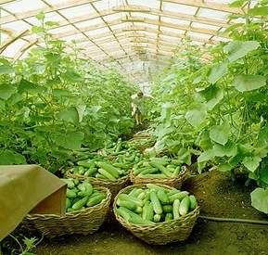

РАСТЕНИЕВОДСТВО
Мировое производство продовольственных культур
Какая отрасль растениеводства лидирует по сбору продукции?
Какие культуры можно назвать «царицами» растениеводства?

Slide 5
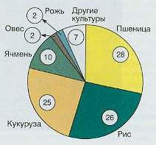
ЗЕРНОВОЕ ХОЗЯЙСТВО
Выращивание риса
https://www.youtube.com/watch?v=m_O1d_KDgGM
Страны – лидеры по производству пшеницы | Страны – лидеры по производству риса | Страны – лидеры по производству кукурузы
Китай, США, Индия, Россия, Франция. | Китай, Индия, Индонезия, Бангладеш, Вьетнам. | США, Канада, Бразилия, Мексика, Франция.

Slide 6
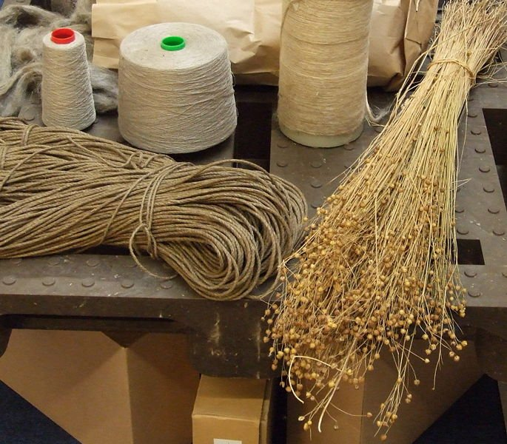
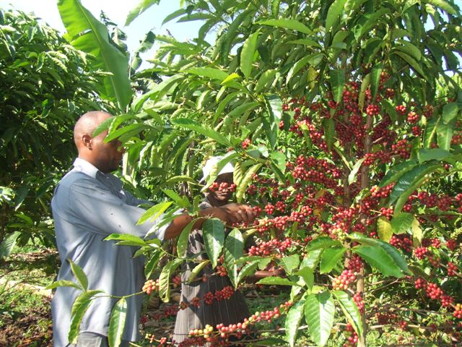
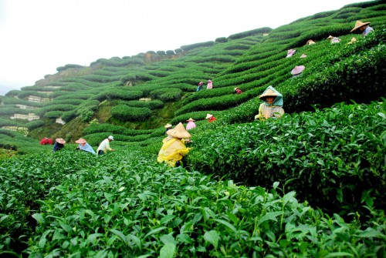
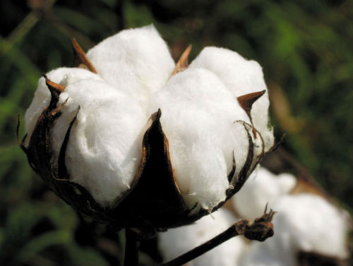
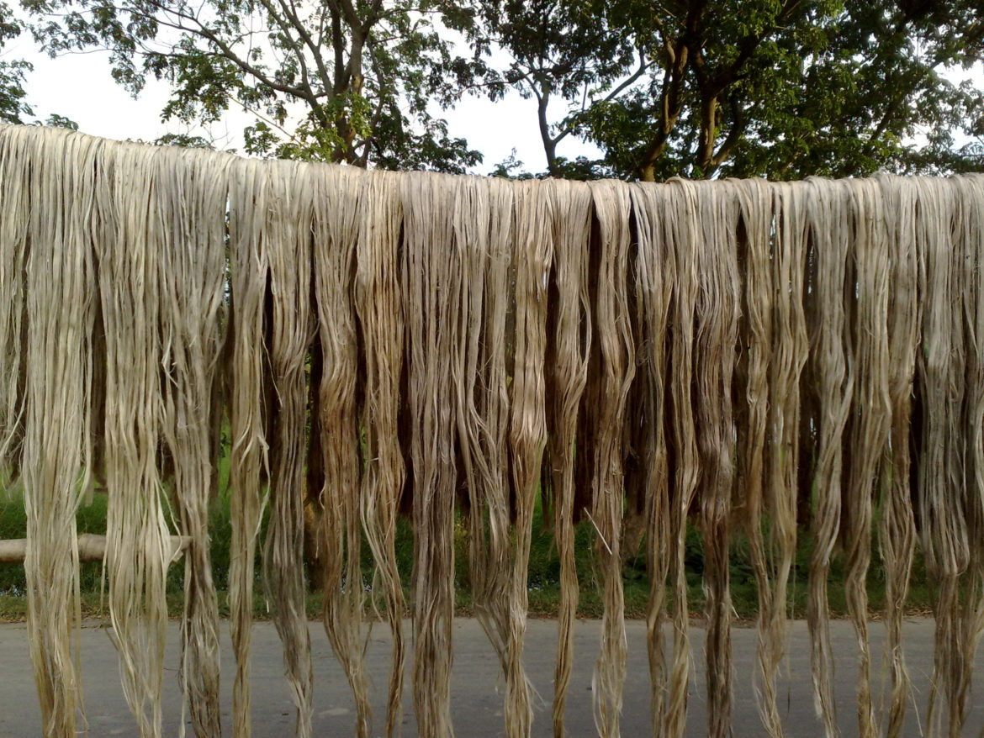
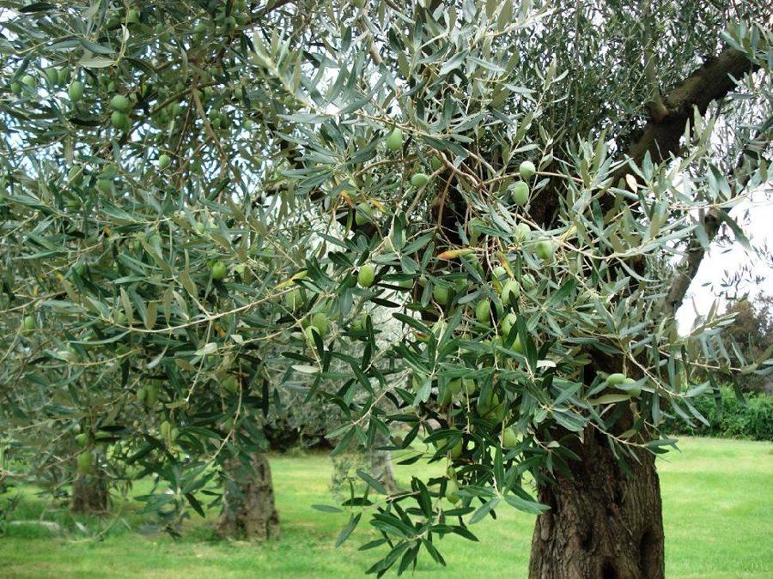
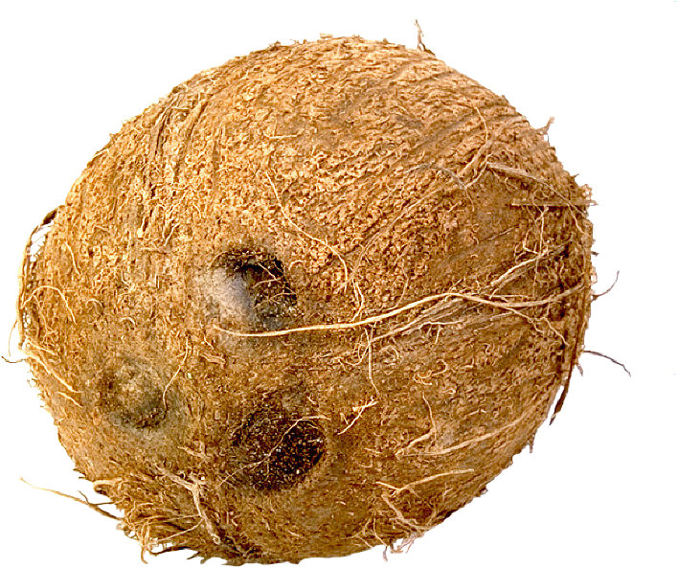
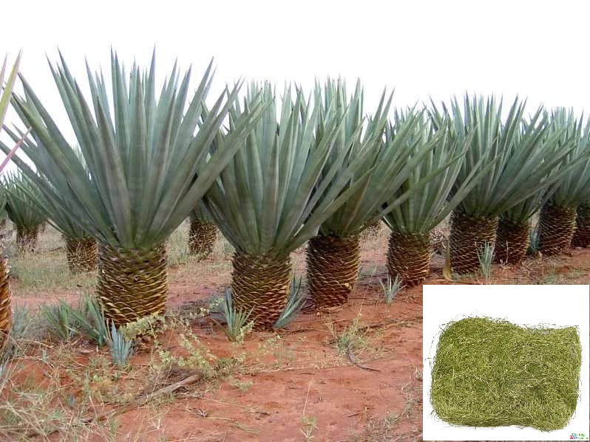

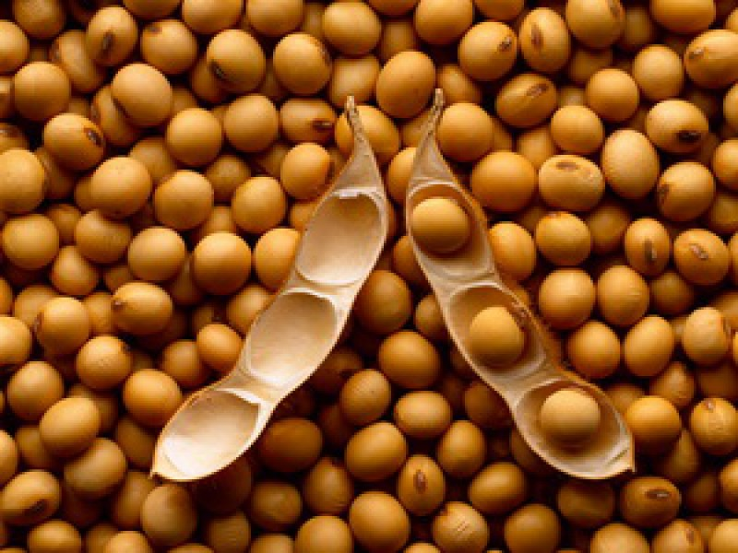
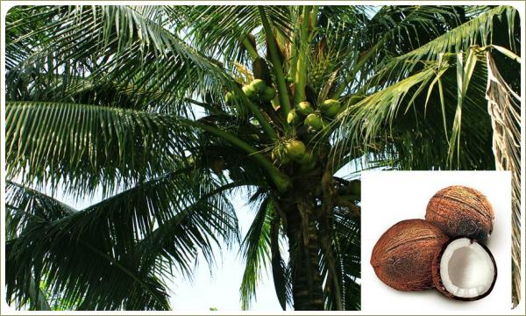
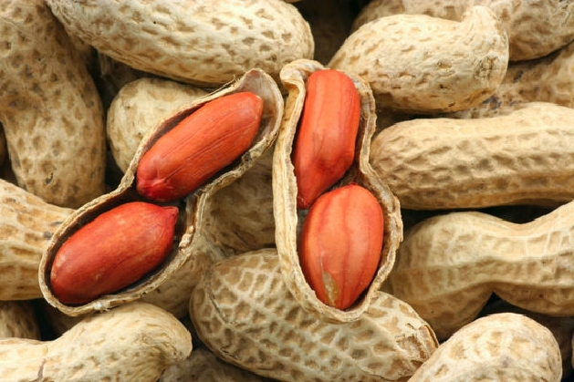
ТЕХНИЧЕСКИЕ КУЛЬТУРЫ
Технические культуры выращивают с целью получения сырья для различных отраслей промышленности.
Волокнистые культуры (хлопчатник, кокос, лён, сизаль, джут, агава, юкка)
Гевея (источник натурального каучука)
Масличные культуры (подсолнечник, соя, арахис, олива, кокосовая пальма)
Тонизирующие культуры (кофе, чай, какао)

Slide 7
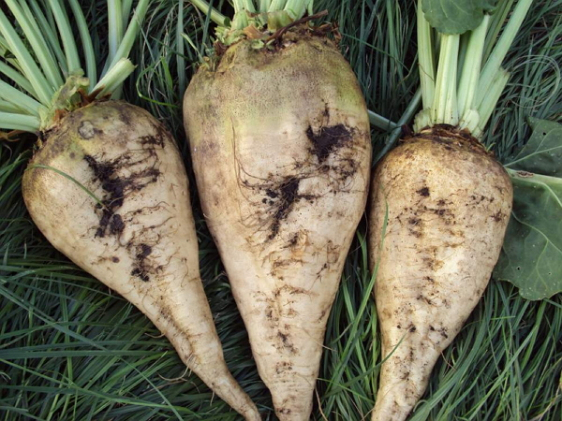
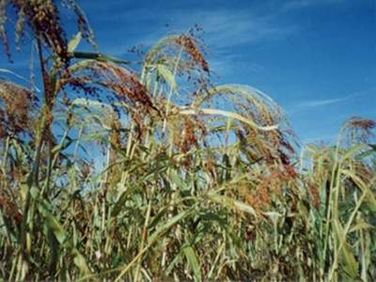
САХАРОНОСНЫЕ КУЛЬТУРЫ
Ассортимент сахароносных культур представлен только двумя культурами (рис. 2 и 3).
65%
- сахара производят из сахарного тростника
35%
- сахара производят из сахарной свеклы
Главные производители
Умеренный пояс
Франция
США
ФРГ
Украина
Россия
Субтропический пояс
Бразилия
Индия
Куба
Китай
Пакистан
Рис. 2. Сахарная свекла.
К числу главных экспортеров сахара относятся Бразилия, Таиланд, Австралия, Куба, Франция, Украина.
Рис. 3. Сахарный тростник.

Slide 8
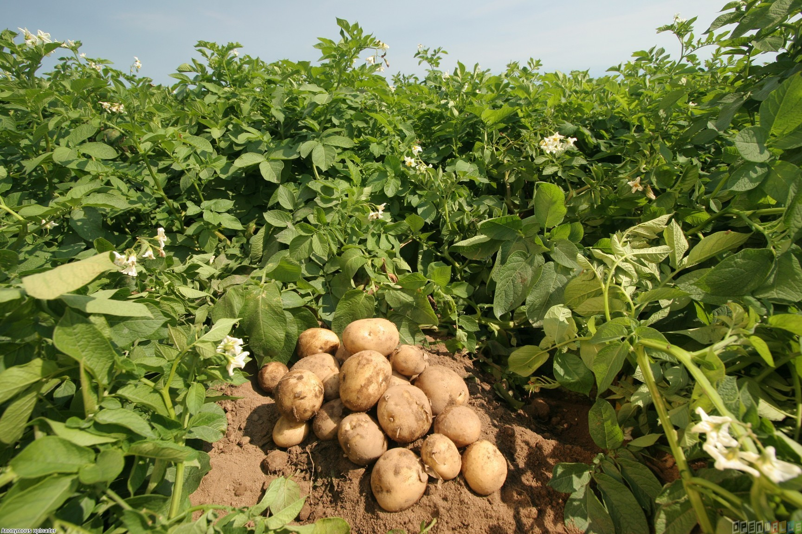
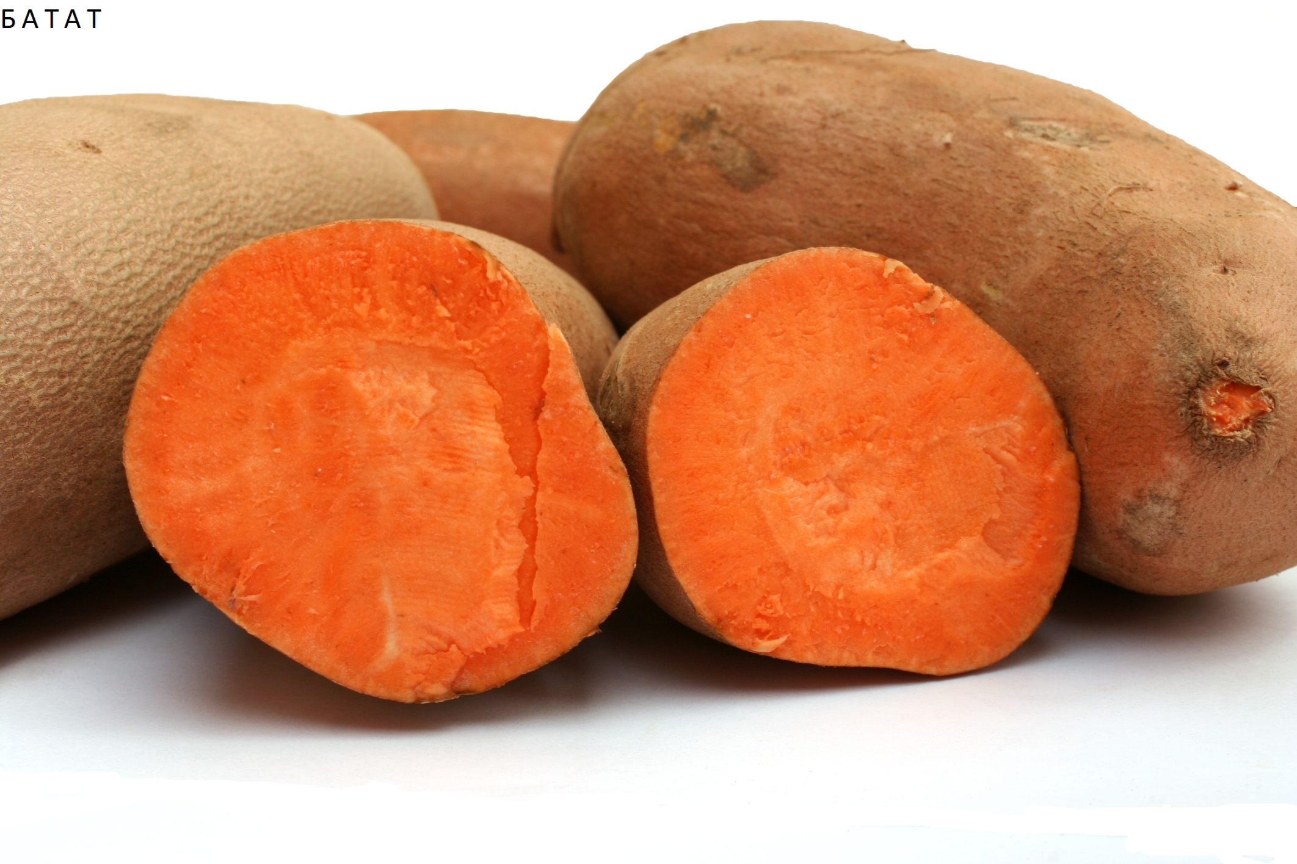
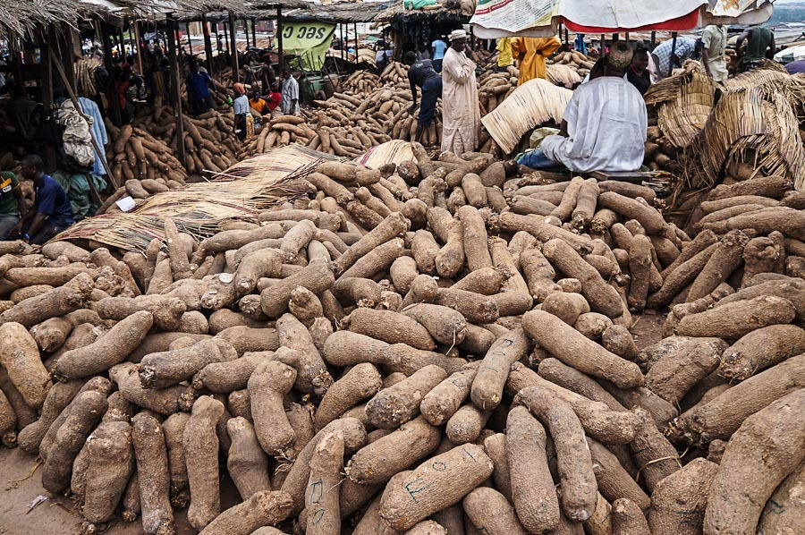
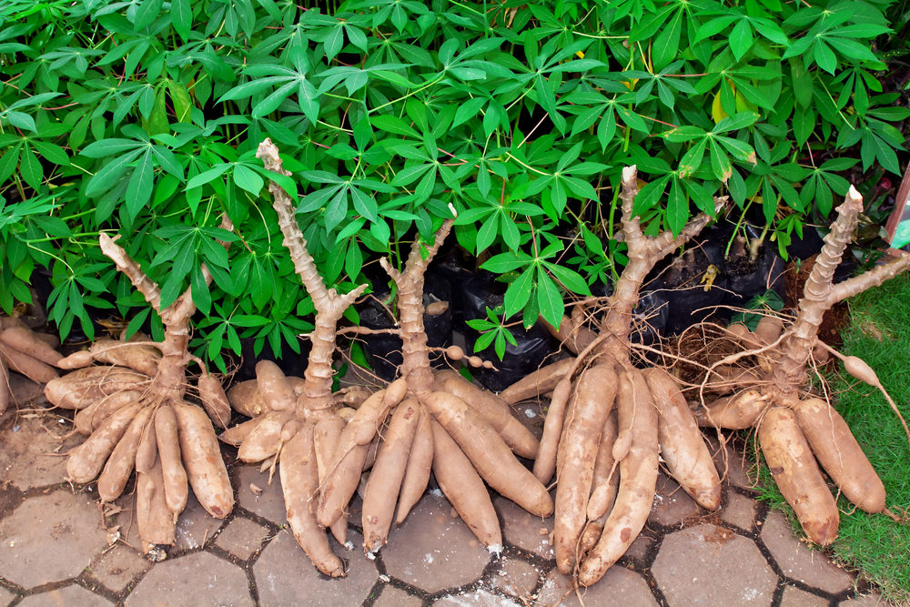
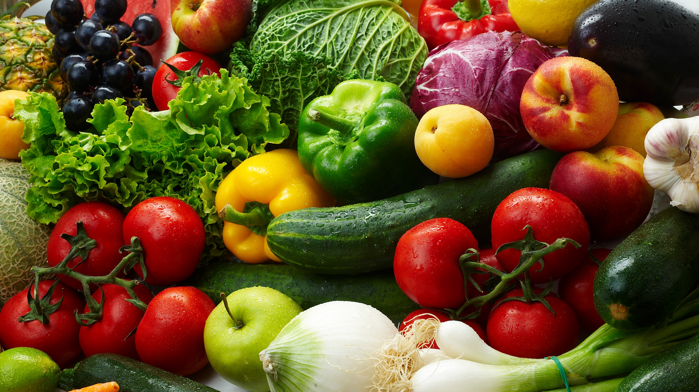
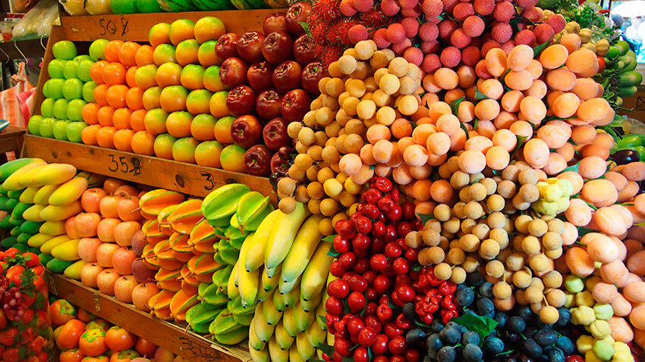
Выращивание картофеля
(батат, маниока, ямс) , овощей и фруктов
1 место по производству картофеля
Китай

Slide 9

Практикум по контурной карте
Задание стр.

Slide 10

Я сегодня ушел с урока с багажом знаний:
Д/З §30, вопросы, сайт

